Slide 1
Pemrograman Berorientasi Obyek
Pertemuan 8:
Overloading
Overriding

Slide 2
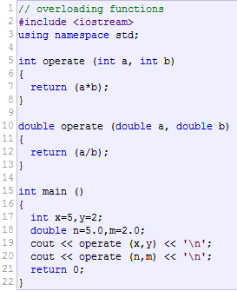
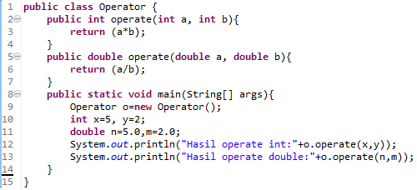
Overloading Method
Meng-overload sebuah method berarti membuat lebih dari satu versi method dengan menggunakan nama yang sama, namun dengan parameter yang berbeda, baik dari segi jumlah maupun tipe
C++
Java

Slide 3
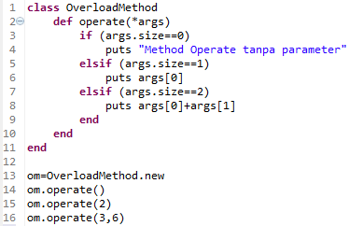
Overloading Method pada Ruby
Ruby tidak memiliki fasilitas untuk overloading method
Sama halnya seperti pada multiple constructor, trik untuk melakukan overloading method pada Ruby adalah dengan menggunakan variasi jumlah parameter method
Method operate dapat menerima 0, 1, atau 2 parameter

Slide 4
Overloading Operator
Meng-overload operator berarti mengubah operasi dari operator yang dimiliki oleh bahasa pemrograman
Overloading operator merupakan salah satu bentuk polymorphism dimana sebuah operator dapat melakukan operasi yang berbeda, tergantung dari parameter yang diberikan
Overloading operator bermanfaat untuk mengerjakan operasi khusus yang berlaku pada sebuah objek. Contoh:
Menjumlahkan/mengurangkan 2 bilangan kompleks
Menjumlahkan/mengurangkan jam dalam format HH:MM:SS

Slide 5
Overloading Operator: C++
C++ menggunakan kata kunci operator lalu diikuti dengan operator yang akan di-overload
Operator yang dapat di-overload:
Operator aritmetika: +, -, *, /, %
Operator bitwise: ^ (XOR), | (OR), & (AND), ~ (complement), << (shift left), >> (shift right)
Operator logika: ! (NOT), && (AND), || (OR)
Operator increment dan decrement: ++, --
Operator compound assignment: +=, -=, *=, /=, dsb

Slide 6
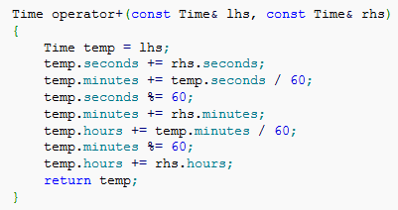
Contoh pada C++
Mengubah operasi penjumlahan untuk menjumlahkan tipe data bentukan user, yakni Time yang memiliki atribut hours, minutes, dan seconds

Slide 7
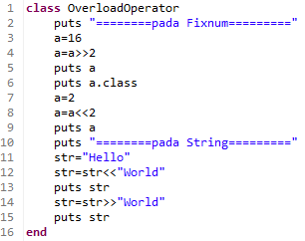
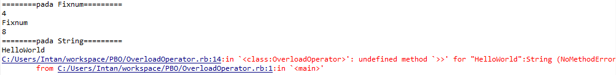
Overloading Operator: Ruby
Ruby memiliki implementasi untuk overloading operator
Output:
Note: Operasi untuk operator “>>” belum ada untuk tipe data String

Slide 8
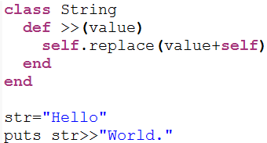
Overloading Operator: Ruby
Kita coba untuk meng-overload operator “>>“ pada class String
Operator “>>“ telah di-overload untuk dapat menampilkan proses sisip di depan untuk tipe data String
Output:

Slide 9
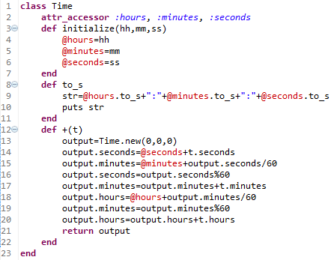

Overloading Operator: Ruby
Perhatikan class Time berikut (modifikasi dari contoh C++ sebelumnya):
Tester:

Slide 10
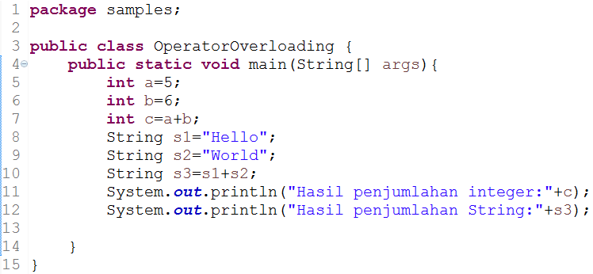
Overloading Operator: Java
Java tidak memiliki implementasi untuk overloading operator
Satu-satunya implementasi yang mirip dengan overloading operator adalah operasi “+” pada tipe int dan String
Contoh:
Output:

Slide 11
TUGAS 1: Overloading Fungsi
Buat class untuk sebuah vektor 3 dimensi, beri nama Vector3, yang memiliki atribut bertipe array of integer yang terdiri atas 3 elemen yang mewakili dimensi x, y, dan z.
Dalam class tersebut, buat dua method untuk melakukan operasi perkalian (*). Ada 2 macam perkalian pada vektor:
Perkalian vektor dengan skalar, menghasilkan sebuah vektor. Contoh: [1 2 3] * 5 = [5 10 15]
Perkalian vektor dengan vektor menghasilkan sebuah bilangan skalar. Contoh: [1 2 3] * [4 5 6] = 1*4+2*5+3*6 = 32
Method yang perlu Anda buat:
Konstruktor untuk menginisialisasi atributnya
Method perkalian vektor dengan skalar, buat dengan return value
Method perkalian vektor dengan vektor, buat dengan return value

Slide 12
Overriding
Overriding pada method sebetulnya telah diterapkan pada konsep pewarisan, di mana sebuah class anak yang mewarisi dari class induk dapat menuliskan ulang method dari class induknya (kecuali jika sebuah method didefinisikan final, maka tidak dapat di-override)

Slide 13
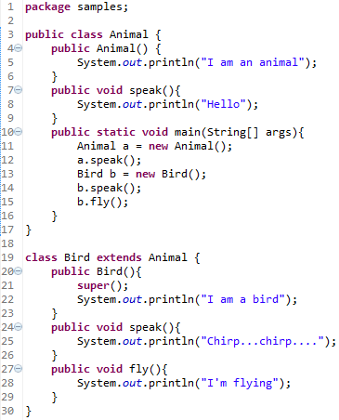
Overriding Method
Pada contoh di samping, method speak() dari class Animal di-override pada class Bird

Slide 14
TUGAS 2:
Buat minimal 3 class yang merepresentasikan Multi-level Inheritance.
Semua class yang dibuat setiap mahasiswa harus berbeda.
Implementasikan overloading dan overriding fungsi pada class-class yang telah dibuat.

